Slide 1
27 сентября - День государственности
Республики Саха (Якутия)
Викторина для обучающихся «История Якутии в лицах и картинках»

Slide 2
Советский государственный и партийный деятель, активный участник борьбы за установление Советской власти в Сибири. Вместе с Платоном Ойунским и Исидором Бараховым сыграл решающую роль в образовании Якутской АССР в апреле 1922 года.

Slide 3
Общественный деятель и политик, основоположник якутской советской литературы, писатель, поэт, переводчик, драматург, филолог, революционер.

Slide 4
Первый Президент Республики Саха (Якутия).

Slide 5
Длина реки Лена

Slide 6
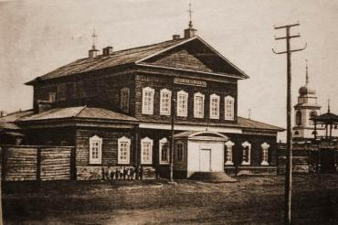
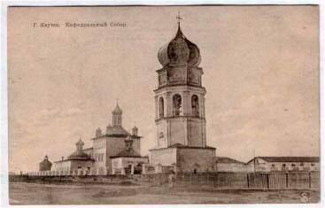
Первоначальное название Якутска?

Slide 7
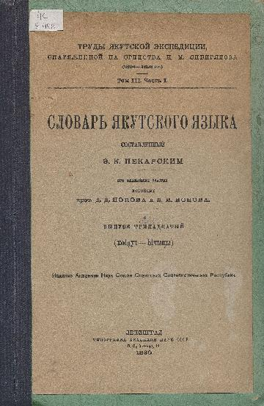
Политический ссыльный, посвятивший якутскому языку как ученый 50 лет жизни, автор знаменитого словаря якутского языка

Slide 8
Кто такой Манчаары?

Slide 9
Самая высокая точка Якутии?

Slide 10
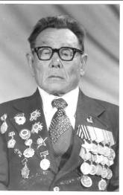
Участник Великой Отечественной войны, снайпер 23-й отдельной лыжной бригады, 7-го Гвардейского воздушно-десантного полка, один из самых результативных снайперов Второй мировой войны.

Slide 11
15 сентября 2012 года в День города Якутска состоялось торжественное открытие Сквера на берегу озера Сайсары. Как называется этот сквер?

Slide 12
Сколько рек и озёр в Якутии?

Slide 13
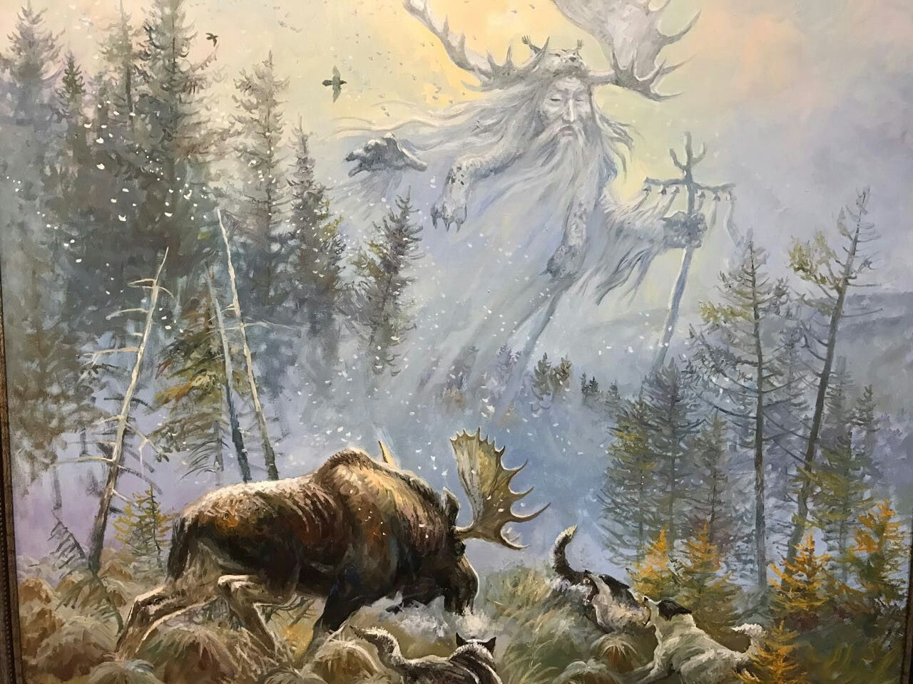
Как называют священного духа якутской тайги, почитаемого всеми жителями Якутии?

Slide 14
Кто такой Семен Дежнев?

Slide 15
Как называется уникальный этнографический комплекс в Якутии, где можно прикоснуться к вечной мерзлоте?

Slide 16
Известный советский борец вольного стиля, чемпион Олимпийских игр 1972 года в Мюнхене, серебряный призёр Олимпийских игр 1976 года в Монреале, чемпион Мира и Европы, шестикратный чемпион СССР. Один из лучших мировых борцов первой половины 1970-х годов. На клубном уровне выступал за ЦСКА

Slide 17
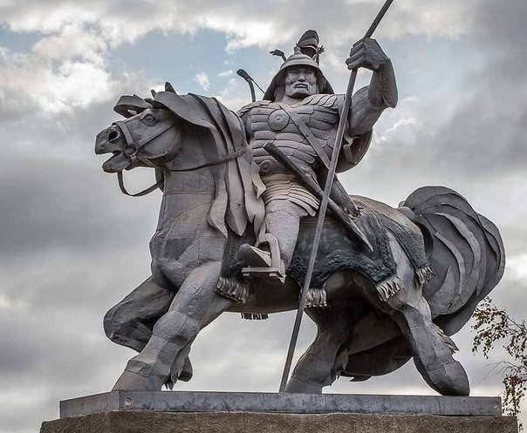
Какое олонхо переведено на французский, английский языки?

Slide 18
Якутский врач, который переписывался с Львом Толстым?

Slide 19
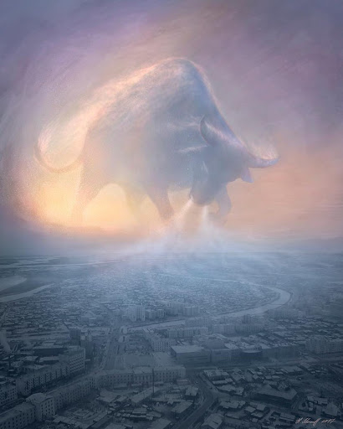
Где находится самая холодная точка северного полушария?

Slide 20
Сколько муниципальных районов (улусов) в Якутии?

Slide 21
Самое крупное озеро Якутии?

Slide 22
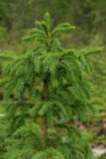
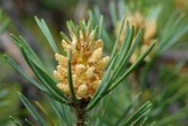
Вечнозеленый полукустарник, полудерево?

Slide 23
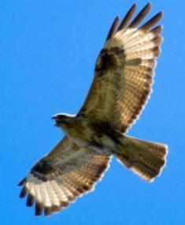
САМЫЙ КРУПНЫЙ ИЗ ЯКУТСКИХ СОКОЛОВ внесенный в Красные книги СССР, Якутской АССР.

Slide 24
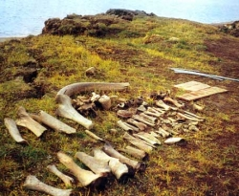
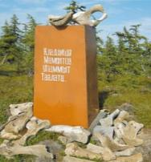
Всемирно известное кладбище мамонтов находится в озерно-старичных отложениях. Расположен на севере Якутии – в Аллаиховском улусе (левый приток Индигирки). Это кладбище мамонтов в 1970 году было исследовано Н.К.Верещагиным, Б.С.Русановым и П.А.Лазаревым. Ими здесь было собрано 7,5 тыс. различных костей. Из них 98,6% являются костями молодых и зрелых мамонтов

Slide 25
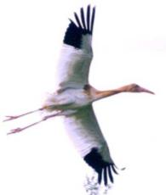
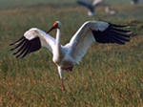
КАКУЮ ПТИЦУ В ЯКУТИИ НАЗЫВАЮТ СВЯЩЕННОЙ ПТИЦЕЙ ЯКУТИИ?

Slide 26
Тойон (князь, якутский царь) кангаласского племени якутов, известный герой многочисленных якутских преданий

Slide 27
Благодарим за участие!
Ответы присылаете на эл.адрес Sargylan4ik90@mail.ru
с пометой (День государственности РС (Я))
указываете школу, ФИО и класс
P.S Все участники викторины награждаются сертификатом участника.
Отдел воспитания и методического сопровождения образования
МКУ «Управление образования МО «Оймяконский улус (район)»

